Slide 1

Dr Dominique
Jeannerod
School of AEL
A-level French teachers workshop
8 College Park, Wed 8/3/17, from 2-3.30.

Slide 2
How many ways are there to look at the novel?
Name a few different approaches; what are we meant to look at ?
Close reading from selected excerpts
Literary history/canon
Author based
Themes
Characters
Plot
Technique/style
Paratext
Gender issues
Feminism
Politics
Power
Class
Social critique
Cultural history
Adaptation
Transmediality
Fait Divers
Psychoanalysis

Slide 3

A crime Story?
A Whodunit?
A Legal Thriller?
Structure
Plot

Slide 4

Group Work
Working in pairs :
1/ choose one of the approaches mentioned above and explain why
2/ using the selected approach, answer the question; what is the novel about?

Slide 5
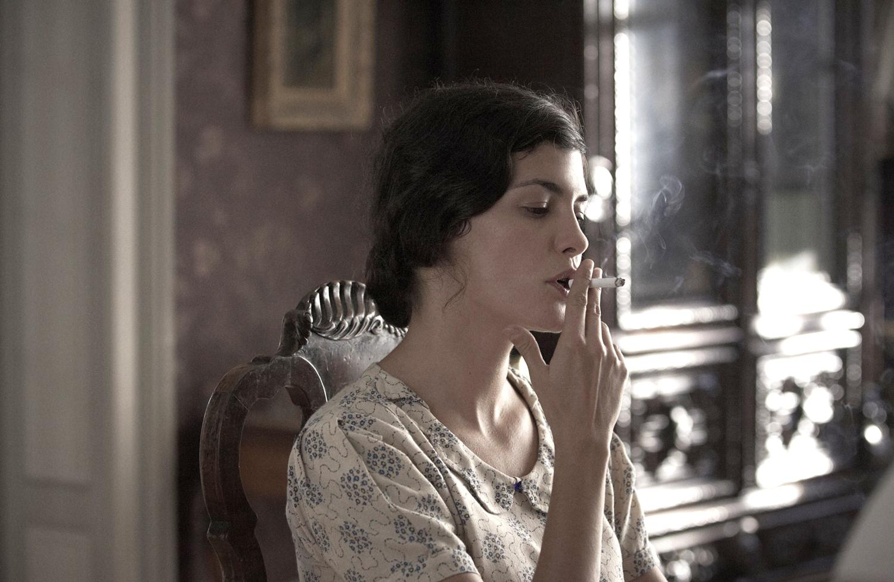
3/ Why should pupils still read this novel, 90 years after it was published?
4/ What might pupils in Northern Ireland find most relevant about it?

Slide 6
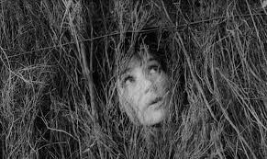
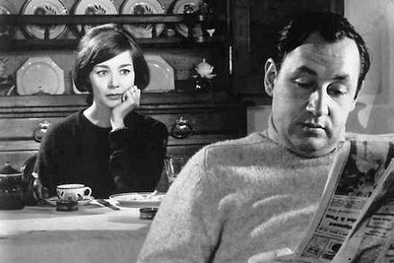
Killing me softly…
Franju, 1962

Slide 7
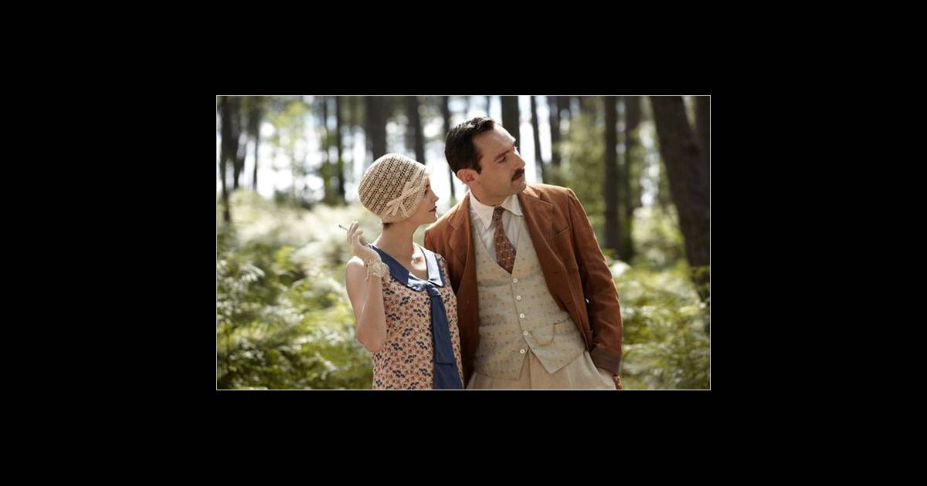
Le dernier film de Claude Miller, 2012

Slide 8
François Mauriac
11 octobre 1885, naissance à Bordeaux
1927, Thérèse Desqueyroux
1933 Le Mystère Frontenac
1933 élu à l’Académie française
1952 Prix Nobel de littérature (connaissez-vous d’autres auteurs français Nobel?)
Meurt à Paris le 1er septembre 1970

Slide 9
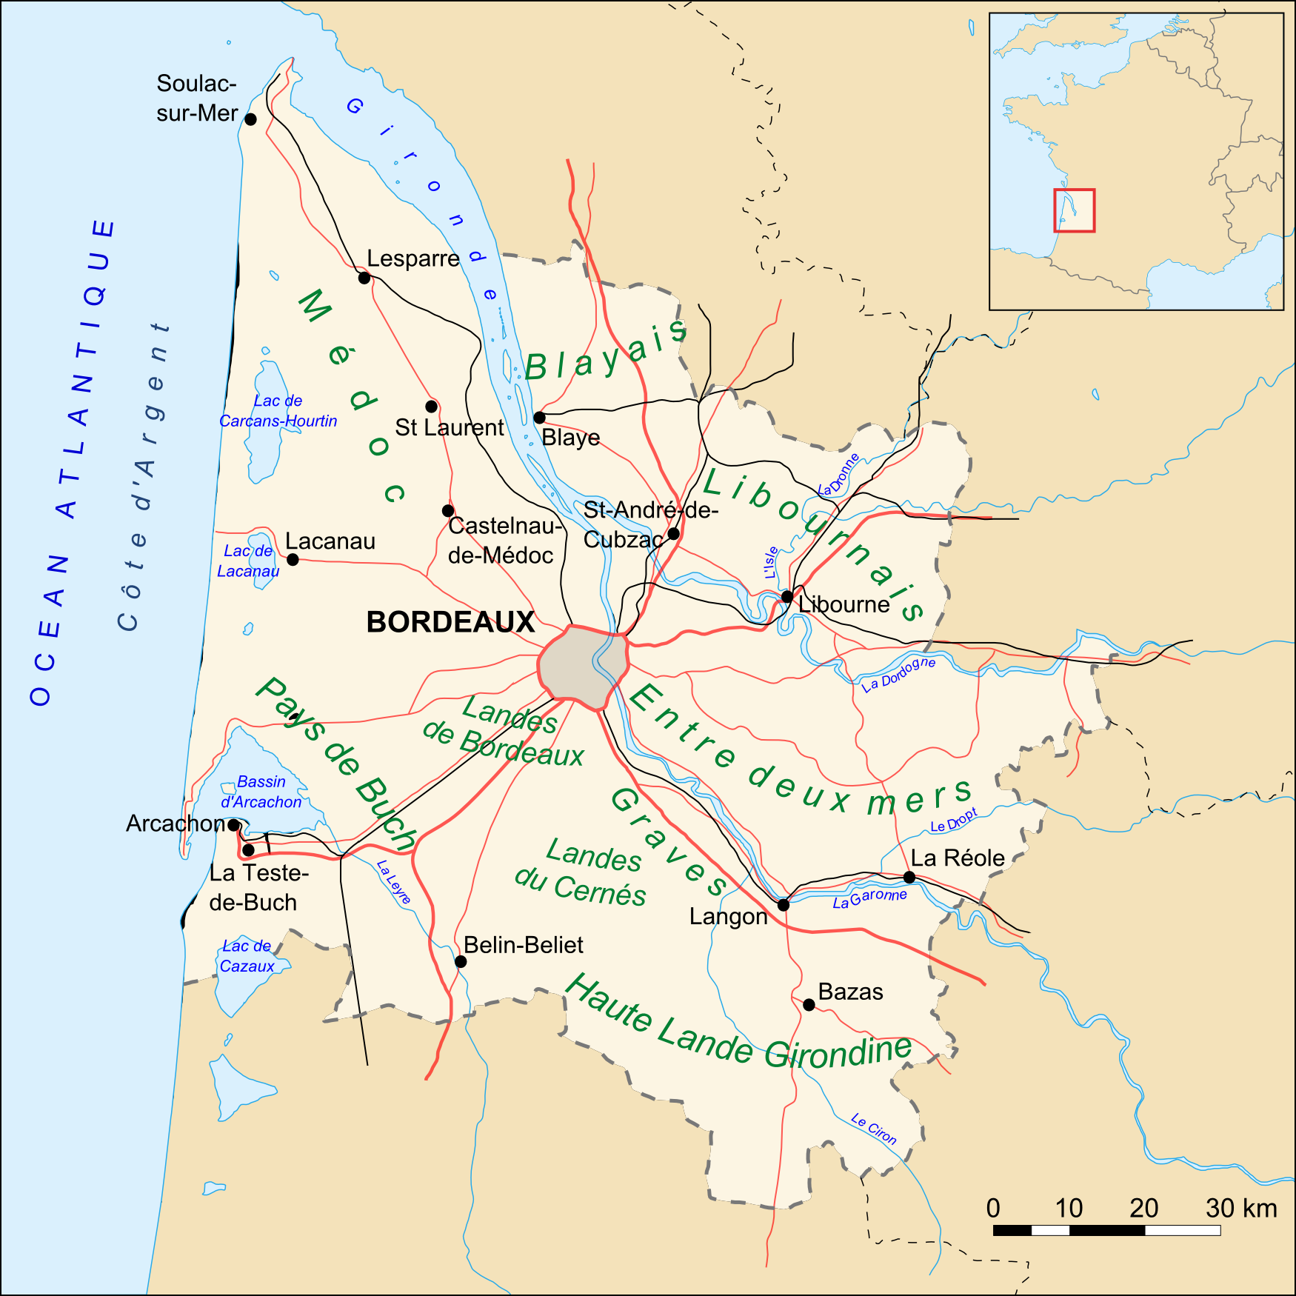
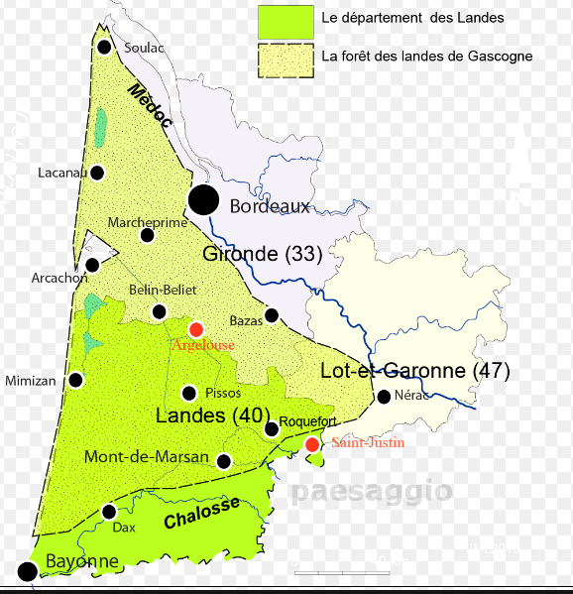
La vie en Province Argelouse, dernier lieu habité avant 80 km de lande et de marécages

Slide 10
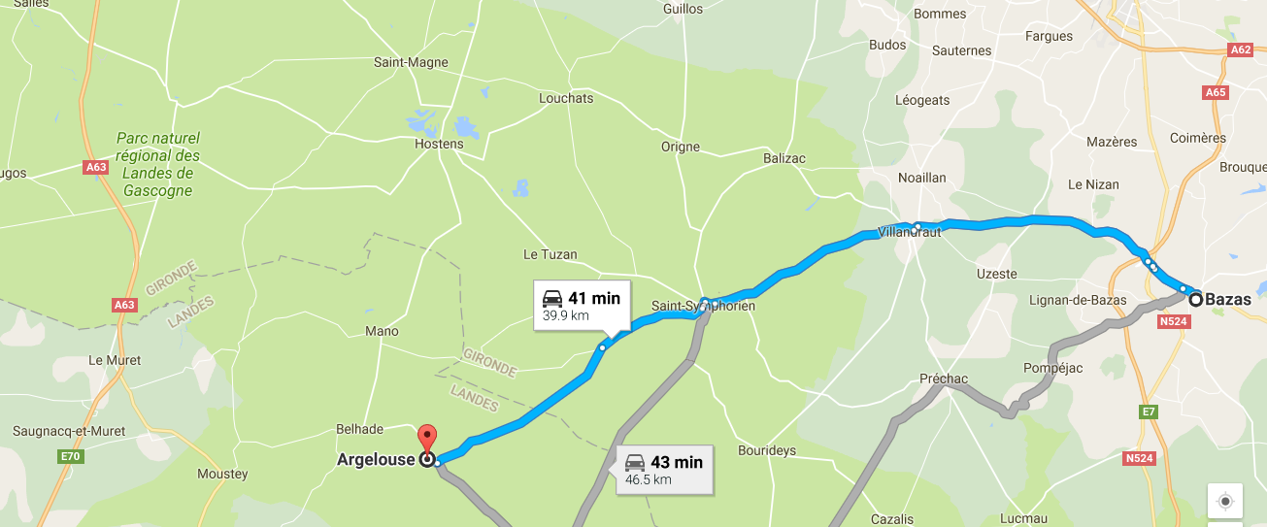
Le temps de la confession

Slide 11
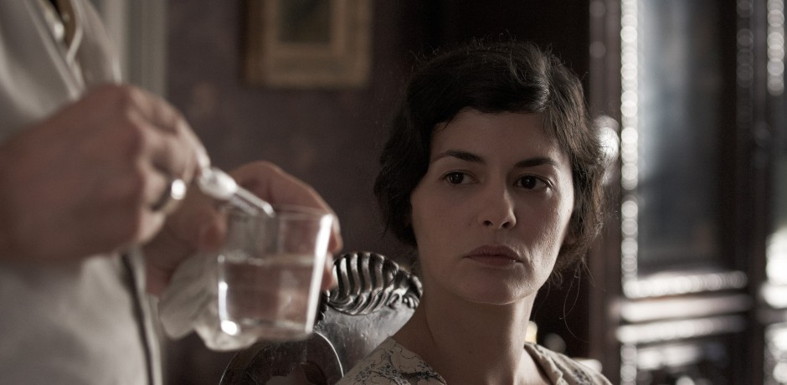
Paratexte
(Mise en exergue) /épigraphe
Seigneur, ayez pitié, ayez pitié des fous et des folles ! O Créateur ! peut-il exister des monstres aux yeux de celui-là seul qui sait pourquoi ils existent, comment ils se sont faits, et comment ils auraient pu ne pas se faire.... __ Charles BAUDELAIRE

Slide 12
Incipit/ Préface
Thérèse, beaucoup diront que tu n'existes pas. Mais je sais que tu existes, moi qui, depuis des années t'épie et souvent t'arrête au passage, te démasque. Adolescent, je me souviens d'avoir aperçu, dans une salle étouffante d'assises, livrée aux avocats moins féroces que les dames empanachées ta petite figure blanche et sans lèvres. Plus tard, dans un salon de campagne, tu m'apparus sous les traits d'une jeune femme hagarde qu'irritaient les soins de ses vieilles Parentes, d'un époux naïf :
- << Mais qu'a-t-elle donc ? disaient-ils. Pourtant nous la comblons de tout. >> Depuis lors, que de fois ai-je admiré, sur ton front vaste et beau, ta main un peu trop grande ! Que de fois, à travers les barreaux vivants d'une famille, t'ai-je vue tourner en rond, à pas de louve ; et de ton oeil méchant et triste tu me dévisageais. Beaucoup s'étonneront que j'aie pu imaginer une créature plus odieuse encore que tous mes autres héros. Saurai-je jamais rien dire des êtres ruisselants de vertu et qui ont le coeur sur la main ? Les << coeurs sur la main >> n'ont pas d'histoire... mais le connais celle des coeurs enfouis et tout mêlés à un corps de boue. J'aurais voulu que la douleur, Thérèse, te livre à Dieu ; et j'ai longtemps désiré que tu fusses digne du nom de sainte Locuste. Mais Plusieurs, qui pourtant croient à la chute et au rachat de nos âmes tourmentées, eussent crié au sacrilège. Du moins, sur ce trottoir où je t'abandonne, j'ai l'espérance que tu n'es pas seule.

Slide 13
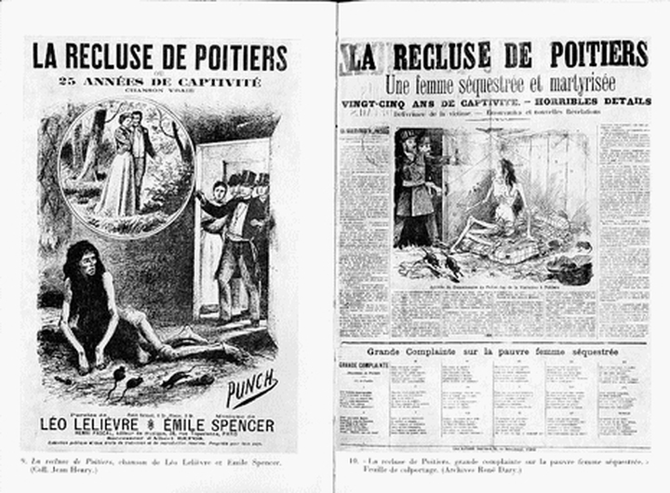


1901

Slide 14
Discuter : "Un fait-divers, c'est la société en miniature"
Rôle du fait-divers, dans la littérature française
Julien Sorel
(Stendhal)
Emma Bovary
(Flaubert)
André Gide ( La séquestrée de Poitiers)
Georges Simenon
L’affaire madame Henriette-Blanche Canaby (accusée en 1905 d'avoir voulu empoisonner son mari; Mauriac assista à son procès en assises en 1906 )

Slide 15
Le mot « fait divers » est apparu en 1838 à l’époque des débuts de la grande presse.
Il désigne à la fois l’événement lui-même, l’information qui le relate et la rubrique du journal qui le traite
Les faits divers sont définis négativement, c’est tout ce qui n’a pas trouvé place dans les rubriques habituelles.
Ce sont de petits faits étonnants, tragiques, extraordinaires ou insignifiants qui concernent des gens ordinaires, des individus victime de ce qui semble la malchance ou la fatalité
Le fait divers n’est pas aussi futile qu’il semble; il porte sur des problèmes fondamentaux, permanents et universels : la vie, la mort, l’amour, la haine, la nature humaine, la destinée…
Selon Roland Barthes (Essais critiques, Seuil, 1964), le fait divers est une information totale, une espèce d’aberration qui scandalise parce qu’elle rompt l’ordre du quotidien, et montre sa précarité
Il met en jeu des notions de causalité et de coïncidence.
Le fait divers est mystérieux et irrationnel, lié aux mythes et fantasmes sociaux : hasard, monstruosité, étrangeté, aveuglement, figures archétypiques

Slide 16
Questions sur le début du récit
C1
Palais de justice
Non-lieu
Monsieur Larroque, la peur du scandale
Attente du silence d’Argelouse
Reprendre la vie conjugale avec celui qu’elle a tenté de tuer

Slide 17
C2
Le chemin du retour en calèche vers Nizan
Cauchemar le poison est découvert
Peut-elle se faire pardonner ?
Comment avouer alors qu’elle ignore la raison de son crime ?
Evocation des vacances avec Anne de la Trave
Il lui reste peu de temps pour préparer sa défense

Slide 18
C3
Retour sur Argelouse
Le mariage est né d’intérêts fonciers
Bernard n’est pas très empressé, mais il a 2000 hectares de pins
Anne (sa demi-sœur) et Thérèse ont peu de points communs mais aiment être ensembles
Fragile bonheur de l’amitié
Thérèse veut trouver sa place

Slide 19
C4
Certitude d’être perdue, le jour du mariage
Lettres d’Anne amoureuse de Jean, jalousie de Thérèse.
Il faut briser cet amour pour lui prouver que le bonheur n’existe pas, et qu’elle puisse épouser le fils Deguilhem, riche propriétaire

Slide 20
Questions de synthèse
Pourquoi Thérèse est-elle solitaire?
Est-elle une “bonne épouse”?
Et Bernard un bon mari? Pourquoi?
Est-elle un monstre ? Pourquoi et comment?
Est-ce un roman chrétien ? Expliquez.
Expliquez la symbolique de la réclusion et du silence
Quel est l’effet de la nature sur les personnages

Slide 21
Qui est Thérèse Desqueyroux ?
Que fait-elle? A qui, qui est-il pour elle?
Pourquoi?
Comment est-ce dit par le texte?
Quel est son milieu?
Que représentent la famille et « le nom »?
Et si les femmes comme Thérèse n'étaient que les victimes d'une société qui les tue lentement et sans coup férir, avec la complicité silencieuse de tous et de toutes ?

Slide 22
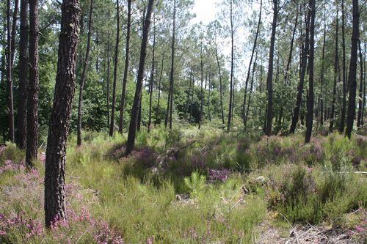
Questions pour
Travaux Pratiques sur le roman
Le rôle de la nature dans le roman
Poésie de la nature?
Symbolique chrétienne dans le roman?
Justice des Hommes et Justice Divine
L’Aveu (est-il possible?) et le pardon (est-il donné?)

Slide 23
Etude du texte
Le temps du récit
Les descriptions des lieux/ des paysages
La description des personnages
Présentez les personnages principaux
Composition du récit
Quelle est l’action? Qu’est ce qui se passe, qu’est ce qui s’accomplit dans le récit ?
De quel point de vue l’histoire est-elle racontée?

Slide 24
Lecture dirigée chapitre 5, depuis :
« Le jour étouffant des noces, dans l'étroite église de Saint-Clair où le caquetage des dames couvrait l'harmonium à bout de souffle et où leurs odeurs triomphaient de l'encens, ce fut ce jour-là que Thérèse se sentit perdue »
jusqu’à :
« comme sur une plage où j'eusse été rejetée, les dents serrées, froide. »

Slide 25
Lecture du Chapitre 13
Elle regardait dans le vide : sur ce trottoir, au bord d'un fleuve de boue et de corps pressés, au moment de s'y jeter, de s'y débattre, ou de consentir à l'enlisement, elle percevait une lueur, une aube : elle imaginait un retour au pays secret et triste toute une vie de méditation, de perfectionnement, dans le silence d'Argelouse : l'aventure intérieure, la recherche de Dieu... Un Marocain qui vendait des tapis et des colliers de verre crut qu'elle lui souriait, s'approcha d'eux. Elle dit, avec le même air de se moquer : - << J'allais vous répondre : << Je ne sais pas pourquoi j'ai fait cela >> ; mais maintenant, peut-être le sais-je, figurez-vous ! Il se pourrait que ce fût pour voir dans vos yeux une inquiétude, une curiosité du trouble enfin : tout ce que depuis une seconde j'y découvre. >> il gronda, d'un ton qui rappelait à Thérèse leur voyage de noces : - << Vous aurez donc de l'esprit jusqu'à la fin... Sérieusement : pourquoi ? >> Elle ne riait plus ; elle demanda à son tour : - << Un homme comme vous, Bernard, connaît toujours toutes les raisons de ses actes, n'est-ce pas ?- Sûrement... sans doute... Du moins il me semble

Slide 26
Bernard l'interrompit : - << En voilà des phrases ! Essayez donc de me dire, une
bonne fois, ce que vous vouliez ! je vous en défie.
- Ce que je voulais ? Sans doute serait-il plus aisé de dire ce que je ne voulais pas
; je ne voulais pas jouer un personnage, faire des gestes, prononcer des formules, renier
enfin à chaque instant une Thérèse qui... Mais non, Bernard ; voyez, je ne cherche qu'à
être véridique ; comment se fait-il que tout ce que je vous raconte là rende un son si
faux ?
- Parlez plus bas : le monsieur qui est devant nous s'est retourné. >>
Bernard ne souhaitait plus rien que d'en finir. Mais il connaissait cette maniaque elle
s'en donnerait à cœur joie de couper les cheveux en quatre. Thérèse comprenait aussi
que cet homme, une seconde rapproché, s'était de nouveau éloigné à l'infini. Elle
insistait pourtant, essayait de son beau sourire, donnait à sa voix certaines inflexions
basses et rauques qu'il avait aimées.
- << Mais maintenant, Bernard, je sens bien que la Thérèse qui, d'instinct, écrase
sa cigarette parce qu'un rien suffit à mettre le feu aux brandes la Thérèse qui aimait
compter ses pins elle- même, régler ses gemmes la Thérèse qui était fière d'épouser un
Desqueyroux, de tenir son rang au sein d'une bonne famille de la lande, contente enfin
de se caser, comme on dit, cette Thérèse-là est aussi réelle que l'autre, aussi vivante ;
non, non : il n'y avait aucune raison de la sacrifier à l'autre.
- Quelle autre ? >>
Elle ne sut que répondre, et il regarda sa montre

Slide 27
Lecture du Chapitre 13
Elle vit en esprit la route où il roulerait, crut que le vent froid baignait sa face, ce vent qui sent le marécage, les copeaux résineux, les feux d'herbes, la menthe, la brume. Elle regarda Bernard, eut ce sourire qui autrefois faisait dire aux dames de la lande : - << On ne peut pas prétendre qu'elle soit jolie, mais elle est le charme même. >> Si Bernard lui avait dit : - << Je te pardonne ; viens... >> elle se serait levée, l'aurait suivi. Mais Bernard, un instant irrité de se sentir ému, n'éprouvait plus que l'horreur des gestes inaccoutumés, des paroles différentes de celles qu'il est d'usage d'échanger chaque jour. Bernard était << à la voie >>, comme ses carrioles : il avait besoin de ses ornières ; quand il les aura retrouvées, ce soir même, dans la salle à manger de Saint- Clair, il goûtera le calme, la paix.
- << Je veux une dernière fois vous demander pardon, Bernard. >> Elle prononce ces mots avec trop de solennité et sans espoir dernier effort pour que reprenne la conversation. Mais lui proteste : - << N'en parlons plus...

Slide 28
Lecture du Chapitre 13 (Fin)
<< Ce n'est pas la ville de pierres que je chéris, ni les conférences, ni les musées, c'est la forêt vivante qui s'y agite, et que creusent des passions plus forcenées qu'aucune tempête. Le gémissement des pins d'Argelouse, la nuit, n'était émouvant que parce qu'on l'eût dit humain. >> Thérèse avait un peu bu et beaucoup fumé. Elle riait seule comme une bienheureuse. Elle farda ses joues et ses lèvres, avec minutie ; puis, ayant gagné la rue, marcha au hasard.

Slide 29

Comparer le roman et son personnage principal avec Emma Bovary (Flaubert)
Comparer le roman et son personnage principal avec L’Etranger (Camus)

Slide 30
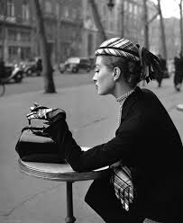
Thérèse, a French precursor to Tom Ripley?
Thérèse chez le docteur (1933)
Thérèse à l'hôtel(1933)
La Fin de la nuit (1935)
Reprises dans le recueil Plongée (Grasset, 1938)

